Slide 1
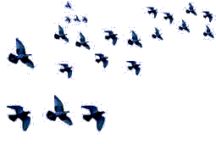
সবাইকে স্বাগত

Slide 2
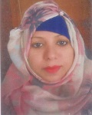
রাবেয়া বশরী
সহকারী শিক্ষক
কাউয়াদি ফাযিল মাদরাসা
দাউদকান্দি, কুমিল্লা
শিক্ষক পরিচিতি

Slide 3
পাঠ পরিচিতি
শ্রেণিঃ নবম
বিষয়ঃ বাংলা প্রথম পত্র
সময়ঃ 4৫ মিনিট

Slide 4
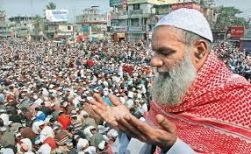
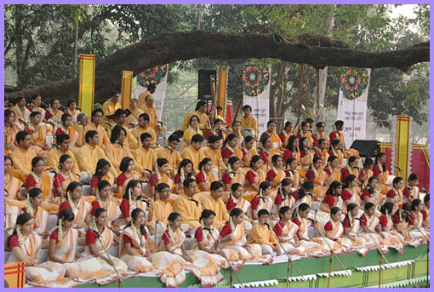
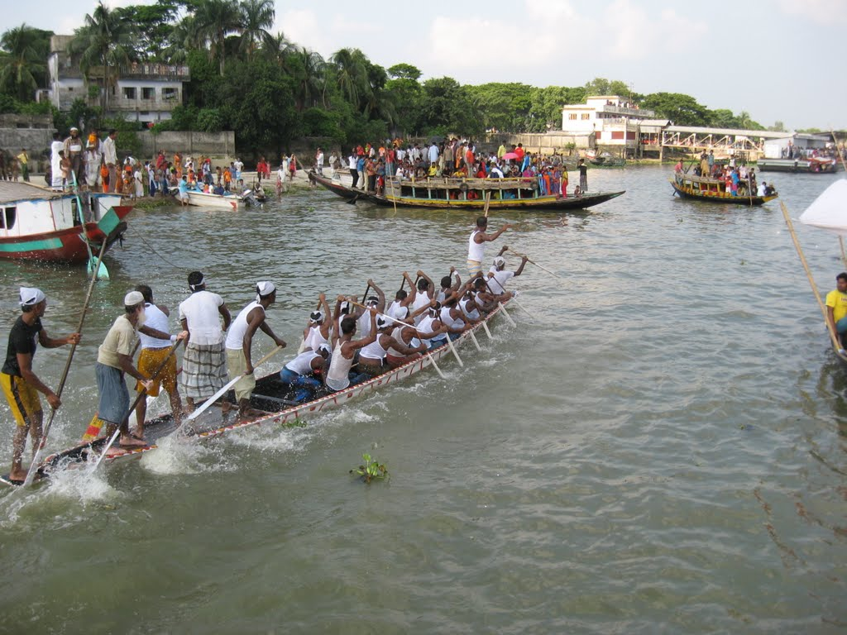

Slide 5
আজকের পাঠ
মানুষ
কাজী নজরুল ইসলাম

Slide 6
শিখনফল
এ পাঠ শেষে শিক্ষার্থীরা-
কবি’র জন্ম পরিচয় বলতে পারবে।
কবিতার অংশ বিশেষ শুদ্ধ উচ্চারণে পড়তে পারবে।
ধার্মিক ও ভন্ডের পার্থক্য লিখতে পারবে।
ছদ্মবেশী ধার্মিকের চরিত্র বিশ্লেষণ করতে পারবে।

Slide 7
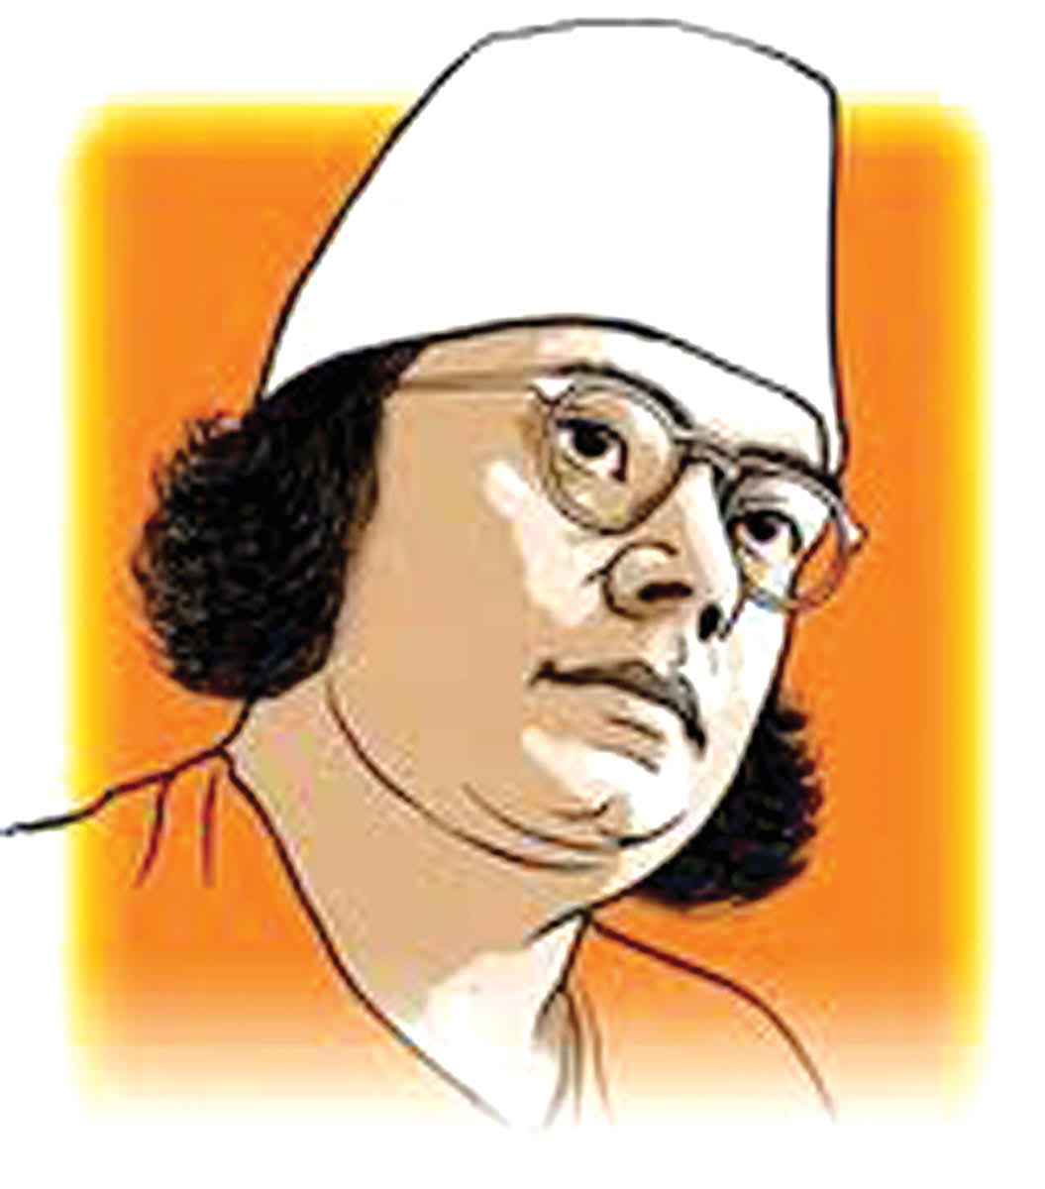
জন্ম পরিচয়ঃ
২৪শে মে ১৮৯৯ খ্রিষ্টাব্দে(১১জৈষ্ঠ,১৩০৬ বুঙ্গাব্দে)। বর্তমানে ভারতের বর্ধমান জেলার আসানসোল মহকুমার চুরুলিয়া গ্রামে জন্ম গ্রহন করেন।
সাহিত্যিক পরিচয়ঃ
কাজী নজরুল ইসলাম ছিলেন বহুমুখী প্রতিভাধর ব্যক্তি। তিনি কবিতা,উপন্যাস,নাটক,ছোটগল্প,প্রবন্ধ,অনুবাদ,জীবনগ্রন্থ, পত্রসাহিত্য ইত্যাদি রচনা করেন।তিনি গজল,খেয়াল ও রাগপ্রধান গান রচনা করে খ্যাতি অর্জন করেন।
পিতৃ ওমাতৃ পরিচয়ঃ পিতা-কাজী ফকির আহমদ,মাতা-জাহেদা খাতুন।
শৈশব কালঃ নজরুলের শৈশব কাটে কঠিন জীবন সংগ্রামের মধ্য দিয়ে
শিক্ষা ও পেশাঃ
প্রাথমিক শিক্ষাঃ
মাধ্যমিক শিক্ষাঃ
কাজী নজরুল ইসলাম

Slide 8
মৃত্যুবরনঃ কাজী নজরুল ইসলাম মাত্র তেতাল্লিশ বছর বয়সে দুরারোগ্য রোগে আক্রান্ত হয়ে বাকশক্তি হারান। তিনি ১৯৭৬ খ্রিস্টাব্দে ২৯শে আগস্ট মৃত্যুবরন করেন। ঢাকা বিশ্ববিদ্যালয়ের কেন্দ্রীয় মসজিদ প্রাঙ্গনে সমাধি করা হয়।
পেশা- ১৯১৪ সালে সেনাবাহিনীর বাঙ্গালির পল্টনে যোগ দিয়ে করাচি যান। সেখানেই তিনি সাহিত্যচর্চাশুরু করেন।
উল্লেখযোগ্য রচনাঃ
অগ্নিবীণা,বিষের বাঁশি, ছায়ানট, ব্যথার দান, রিক্তের বেদন, বাঁধন হারা, কুহেলিকা, যুগবাণী, রাজবন্দীর জবানবন্দী ইত্যাদি।
পুরস্কার ও সম্মাননাঃ কলকাতা কবিশ্ববিদ্যালয় প্রদত্ত জগতারিণী স্বর্ণপদক,ভারত সরকার প্রদত্ত পদ্মভূষণ উপাধি লাভ এবং ঢাকা বিশ্ববিদ্যালয় কবিকে ডি,লিট ডিগ্রি প্রদান করে ও ১৯৭৬ খ্রিস্টাব্দে কবিকে জাতীয় কবির মর্যাদায় অধিষ্ঠিত করেন।
বিদ্রোহী কবিতা বিজলী পত্রিকায় প্রথম প্রকাশিত হয়।
সম্পাদিত পত্রিকা-ধূমকেতু,লাঙ্গল দৈনিক নবযুগ।

Slide 9
সরব পাঠ

Slide 10
একক কাজ
১। ‘মানুষ’ কবিতাটি কোন কাব্যগ্রন্থ থেকে সংকলিত?
২। মসজিদে কে তালা দিয়েছে?
৩। ভজনালয়ের দুয়ারে কে দাঁড়িয়ে রয়েছে?
৪। প্রভুর মসজিদ-মন্দিরে কার দাবি নাই?

Slide 11
উত্তর গুলো মিলিয়ে নিই
১। ‘মানুষ’ কবিতাটি ‘সাম্যবাদী’ কাব্যগ্রন্থ থেকে সংকলিত ।
২। মোল্লা সাহেব মসজিদে তালা দিয়েছে।
৩। ক্ষুধার ঠাকুর ভজনালয়ের দুয়ারে দাঁড়িয়ে রয়েছে।
৪। প্রভুর মসজিদ-মন্দিরে মানুষের দাবি নাই।

Slide 12
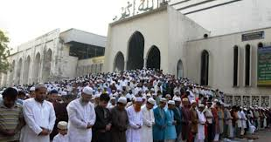
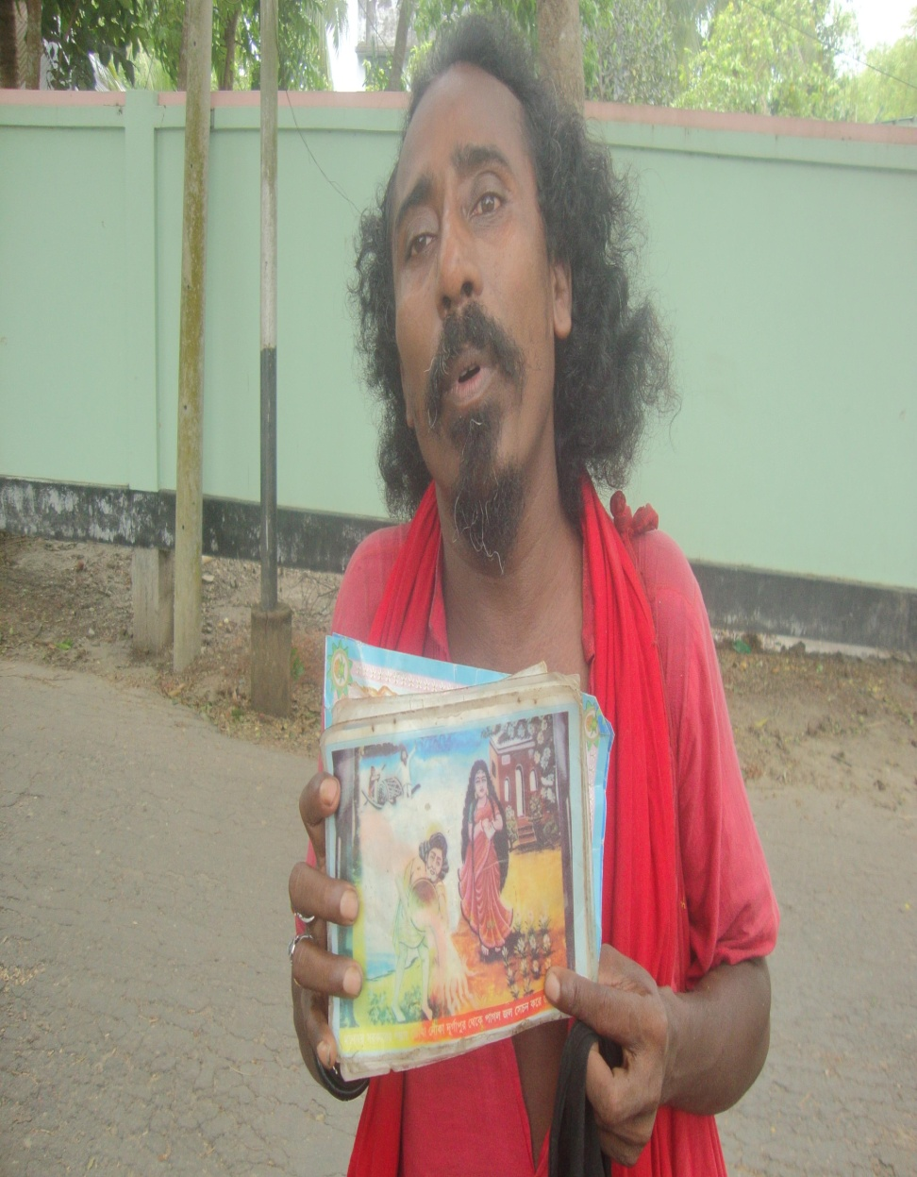
ধার্মিক ব্যক্তি
ছদ্মবেশী ধার্মিক

Slide 13
জোড়ায় কাজ
১। ভন্ড ও ধার্মিকের চারটি পার্থক্য লিখ।

Slide 14
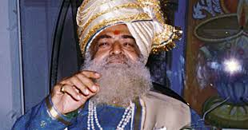
ছদ্মবেশী ধার্মিক

Slide 15
দলীয় কাজ
ছদ্মবেশী ধার্মিক ব্যক্তির পাঁচটি বৈশিষ্ট্য লিখ।

Slide 16
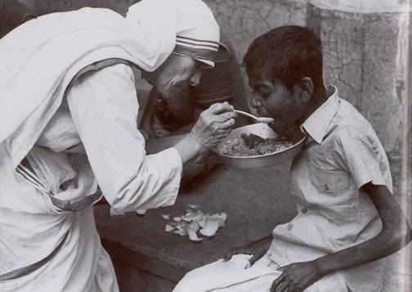
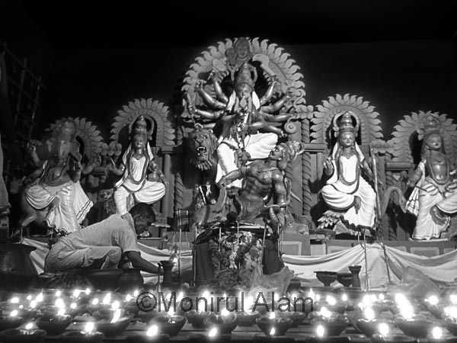
মূল্যায়ন
১। কে সাত দিন ভুখা ছিল?
২।মুসাফির পূজারীকে দুয়ার খোলার আহবান জানাল কে?
৪। ‘ঐ মন্দির পূজারীর, হায় দেবতা, তোমার নয়’ – এ উক্তিটি কেনো করা হয়েছে?
৫। কবি কিসের গান গাইছেন?
প্রশ্নঃ

Slide 17
বাড়ির কাজ
১। ‘মানুষ’ কবিতার আলোকে মানুষের মধ্যে যে ভেদাভেদ প্রথা রয়েছে, সে দিকটা ব্যাখ্যা করো?

Slide 18
সবাইকে ধন্যবাদ

